Slide 1
Pain Management
Acute Pain
Chitsupha Parichatpricha, MD
Anesthesiologist
Kamphangphet Hospital

Slide 2
เนื้อหา
คำจำกัดความ
ผลกระทบจากความปวด
แนวทางพัฒนาการระงับปวดเฉียบพลัน
การประเมินระดับความปวด
หลักการระงับปวดเฉียบพลัน
อาการแทรกซ้อนที่เกิดจากการระงับปวด

Slide 3
คำจำกัดความ
Pain (IASP2011)
“An unpleasant sensory and emotional experience associated with actual or potential tissue damage”
Notes:
International Association for the Study of Pain 2011

Slide 4
กลุ่มเป้าหมายผู้ใช้แนวทางการระงับปวดเฉียบพลันหลังผ่าตัด
บุคลากรทางการแพทย์ผู้ดูแลผู้ป่วยหลังผ่าตัด
ศัลยแพทย์ทุกสาขา
แพทย์ที่ดูแลผู้ป่วยหลังผ่าตัด
วิสัญญีแพทย์และพยาบาล

Slide 5
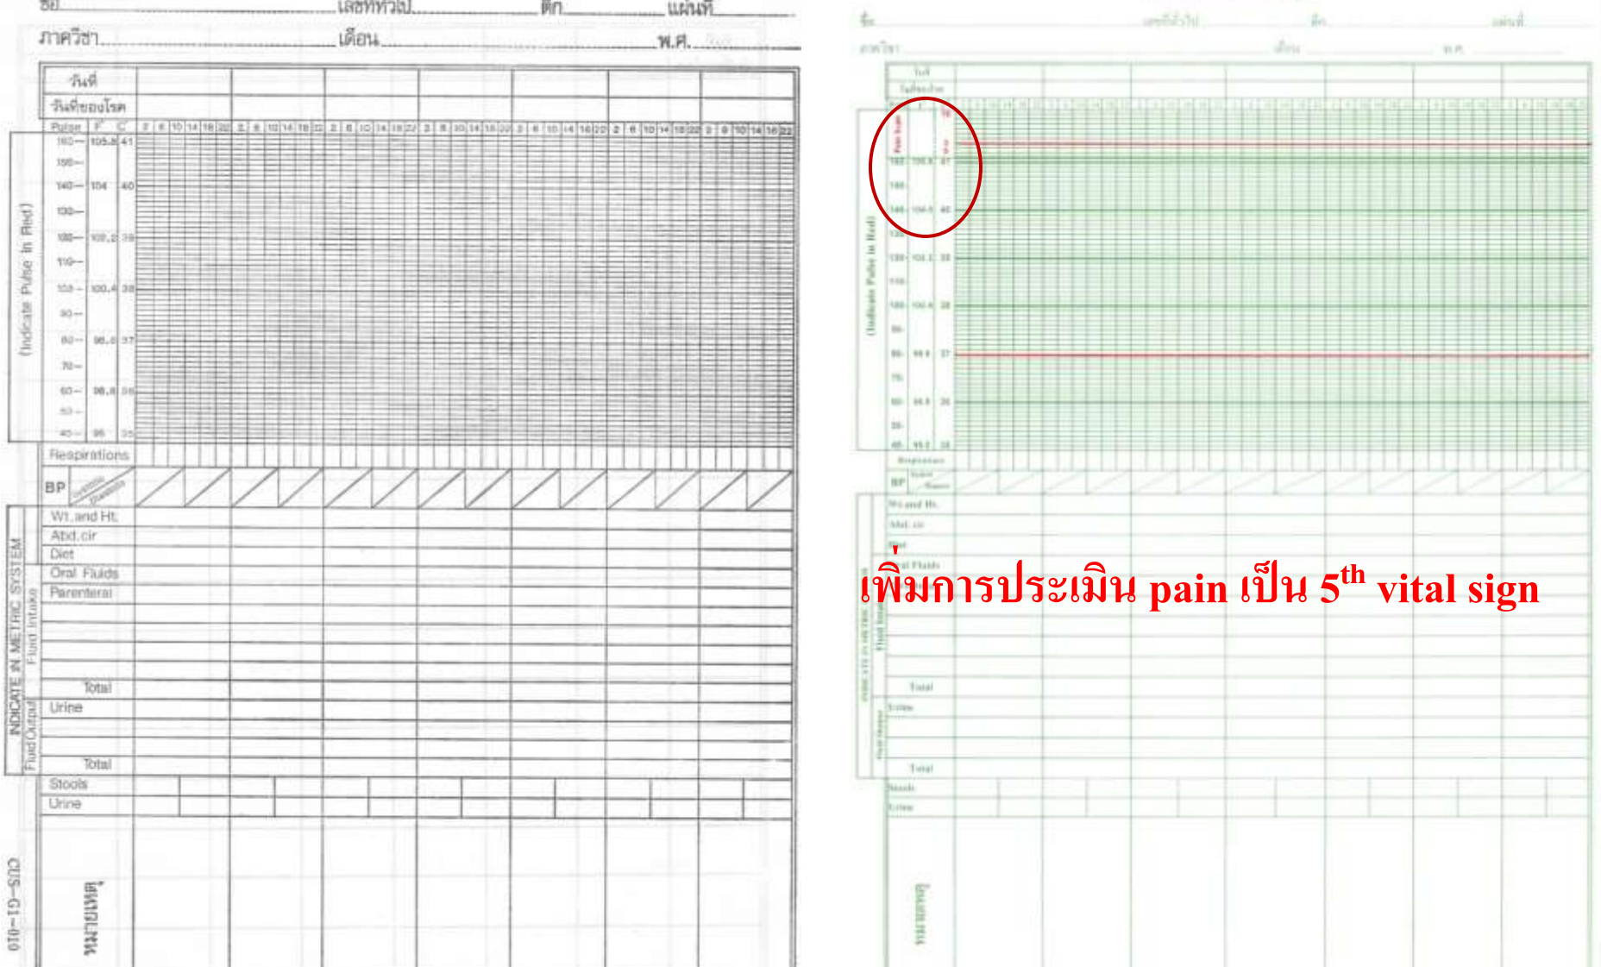
The 5th vital signs

Slide 6
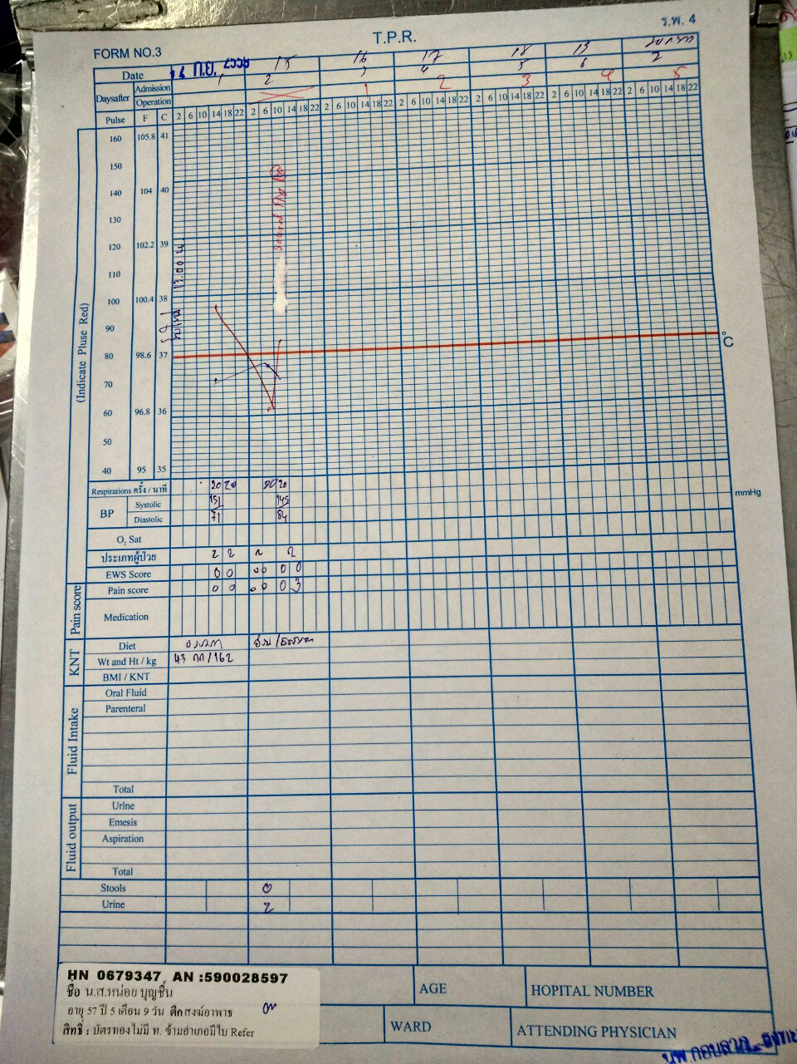
The 5th vital signs

Slide 7
Acute Postoperative Pain : Incidence
The 5th vial sign
60%มีความกังวลหรือสนใจเกี่ยวกับอาการปวดหลังผ่าตัด
76%ไม่ทราบว่าจะปวดมากน้อยเพียงใด
30%รู้เกี่ยวกับทางเลือกในการระงับปวดหลังผ่าตัด

Slide 8
ประเภทของความปวด
แบ่งตามระยะเวลา
ความปวดเฉียบพลัน (น้อยกว่า 6 เดือน)
ความปวดเรื้อรัง

Slide 9
ความเข้าใจผิดเกี่ยวกับการระงับปวด
ความปวดเป็นเพียงแค่อาการ ไม่มีอันตรายใดๆ
ไม่เชื่อว่าผู้ป่วยปวดจริง
กลัวการติดยา
กังวลเรื่องผลข้างเคียงของยามากกว่าเรื่องหายปวด
ไม่ได้ให้การบำบัดความปวดตั้งแต่แรกเริ่ม
ขาดความเข้าใจเภสัชวิทยาของยาแก้ปวด
ห้ามให้ยาถี่กว่าทุก 4 ชั่วโมง

Slide 10
ผลกระทบจากความปวด
Respiration
↓ deep breath & cough
Atelectasis, hypoxia, pneumonia
Cardiovascular
Tachycardia, MI
GI & URO
Ileus, nausea, vomiting
Difficult urination
Neuroendocrine & Metabolic
↑ Metabolism, O₂ consumption
Salt and water retention
↑ Blood glucose

Slide 11
ผลกระทบจากความปวด
↑ Postop morbidity
Prolonged hospitalization
↑ Cost
Psychological impact
↓ Satisfaction
Chronic pain

Slide 12
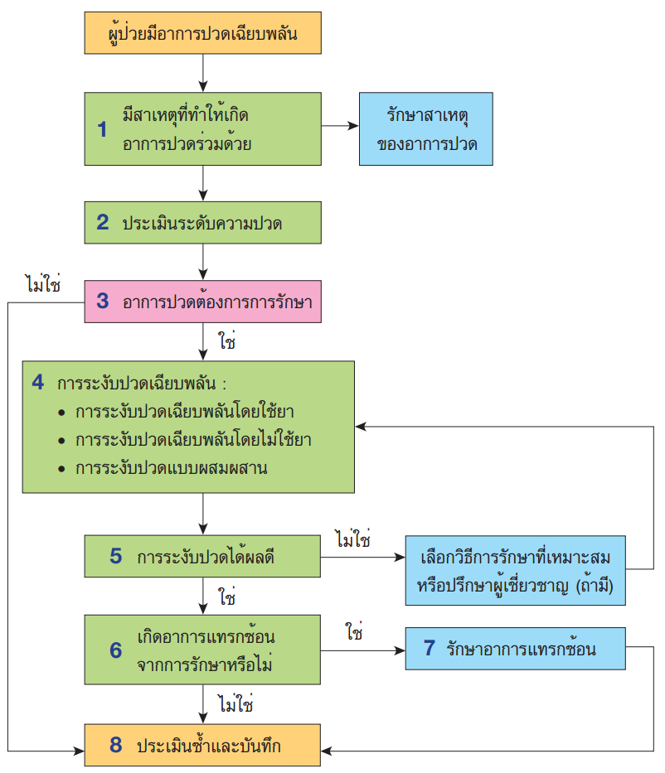
แนวทางพัฒนาการระงับปวด

Slide 13
การประเมินระดับความปวด

Slide 14
หลักการระงับปวดเฉียบพลัน
การระงับปวดโดยใช้ยา
การระงับปวดโดยไม่ใช้ยา
Psychological therapy
การให้ข้อมูล
การผ่อนคลายและการมุ่งเน้นความสนใจ
การสะกดจิต
การปรับเปลี่ยนความคิดและพฤติกรรม
Physiological therapy
การประคบร้อนและเย็น
การกดจุดและการนวด
การฝังเข็ม

Slide 15
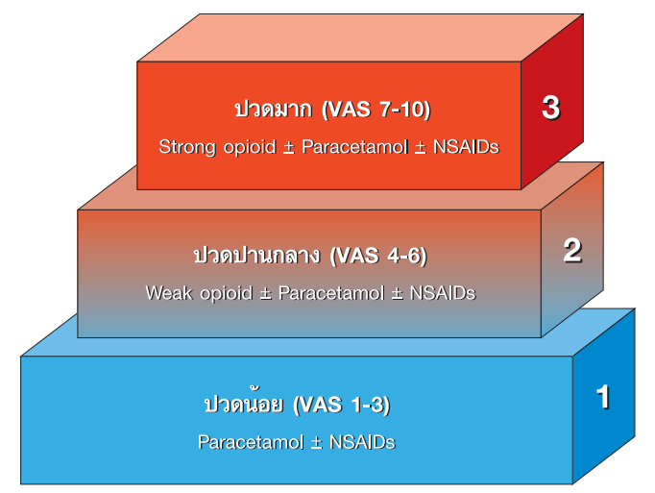
การระงับปวดโดยใช้ยา
WHO Three-step analgesia ladder

Slide 16
Pharmacological therapy
เลือกใช้ยาที่มีกลไกการออกฤทธิ์แตกต่างกันโดยพิจารณาปัจจัย โรคประจำตัว ยาที่ใช้ปัจจุบัน ข้อห้ามใช้ drug interaction
เลือกใช้ยาแก้ปวดตั้งแต่ 2 ขนานขึ้นไปเพื่อหลีกเลี่ยงผลข้างเคียงของการใช้ยาตัวเดียวในขนาดที่มากเกินไป
เลือกใช้ยาแก้ปวดตามระดับความรุนแรงที่เกิดขึ้น
Preemptive analgesia
แนวทางการบริหารยา IM, IV, patient- controlled analgesia, perineural analgesia

Slide 17
Administration technique
Systemic analgesic administration : IV, IM, SC
1. P.r.n. ข้อดี ระดับยาไม่สูงเกินช่วงรักษา
ข้อเสีย ระดับยาลดต่ำกว่าระดับที่คุมความปวดได้, ปวดใช้
เวลานานกว่าจะได้รับยา
2. Around the clock
ข้อดี ประเมินสม่ำเสมอ, ได้รับยาต่อเนื่อง, ระดับยาไม่ต่ำกว่า
ระดับรักษา
ข้อเสีย เสี่ยงต่อการให้ยาเกินขนาด แก้โดยประเมินความง่วงซึม
สม่ำเสมอ
3. patient- controlled analgesia
ข้อดี ให้ยาแก้ปวดด้วยตนเอง สะดวก ลดปัญหาความล่าช้าในการเตรียมยาและบริหารยา

Slide 18
Administration technique
Regional analgesic administration
-central neuraxial block: Spinal, Epidural
-continuous peripheral nerve block

Slide 19
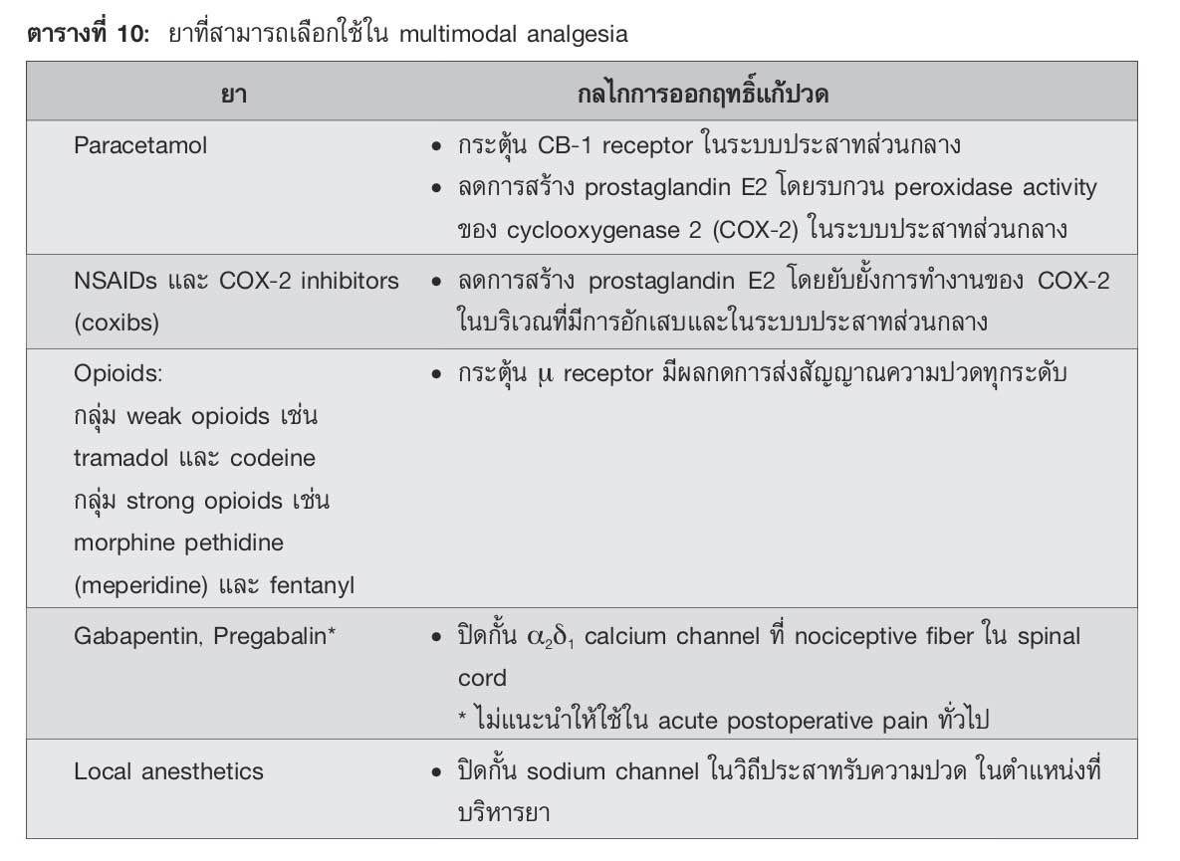
Multimodal analgesia
ตาราง10

Slide 20
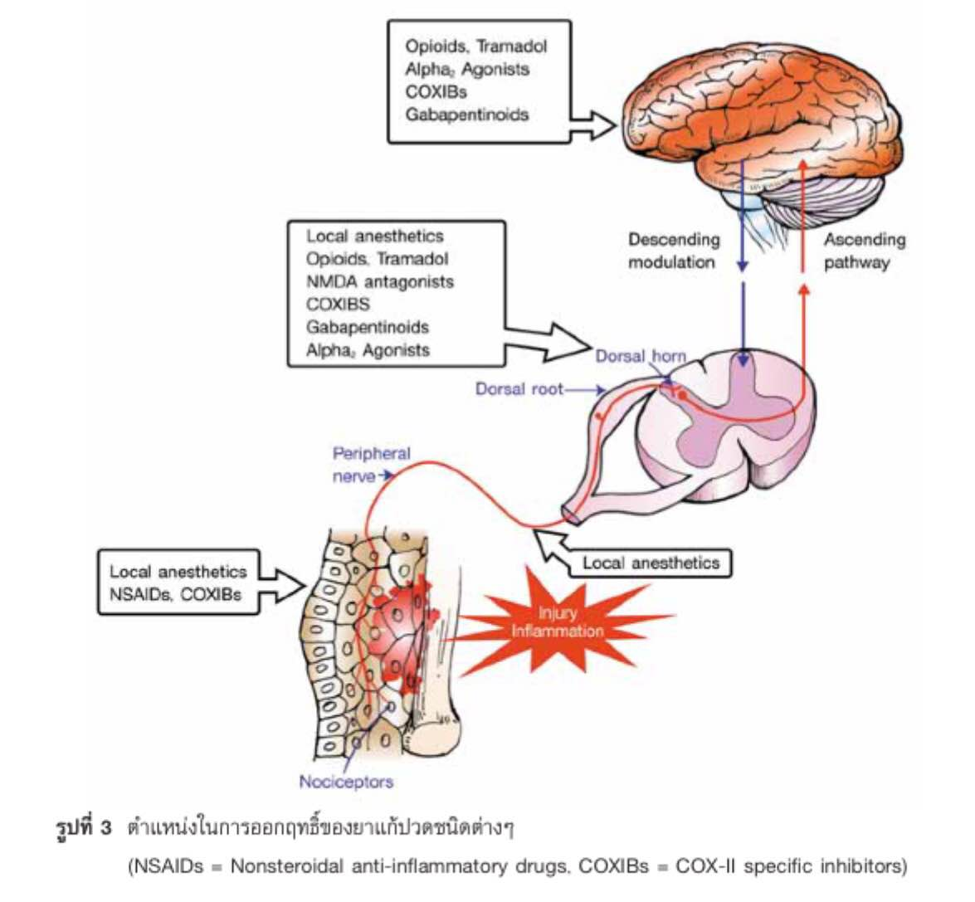

Slide 21
Morphine
IV : 2-5 mg p.r.n. q 2 h
ขนาดยาพิจารณาจากอายุ ความรุนแรงของการบาดเจ็บ สภาพผู้ป่วย
อาการแทรกซ้อน
หลั่ง histamine
Bronchospasm
ความดันเลือดลดลง
คัน คลื่นไส้อาเจียน
ข้อควรระวัง
การให้ spinal morphine กดการหายใจ คัน คลื่นไส้ อาเจียน นานกว่าการให้วิธีอื่น
ขับออกทางไต ระวังใน ผู้ป่วยไตวายCr >2 mg/dl

Slide 22
Fentanyl
IV : 25-100 mcg/dose p.r.n. q 1-2hr
ฤทธิ์ระงับปวดสั้น
ไม่มี active metabolite
เหมาะกับผู้ป่วยที่มีภาวะไตวาย หอบหืด
มีผลข้างเคียงจาก morphine มาก
ขนาดยาพิจารณาจากอายุ ความรุนแรงของการบาดเจ็บ สภาพผู้ป่วย
อาการแทรกซ้อน
ความดันเลือดลดลง
คัน คลื่นไส้อาเจียน

Slide 23
Pethidine
IV : 20-50 mg p.r.n. q 2 h
อาการหนาวสั่น : 10-25 mg
ขนาดยาพิจารณาจากอายุ ความรุนแรงของการบาดเจ็บ สภาพผู้ป่วย
อาการแทรกซ้อน
กดการหายใจ ความดันเลือดต่ำ หงุดหงิดใจสั่น
ข้อควรระวัง
อาจชักจากยาขนาดสูง
ไม่ควรให้เกิน 10 mg/kg/day และนานเกิน 3 วัน หรือไม่ควรเกิน 700 mg/day

Slide 24
Tramadol
weak opioid : จับกับ u receptor น้อยกว่า morphine 6,000 เท่า
ฤทธิ์ระงับปวด 1/10-1/6 ของ morphine
IV : 50-100 mg p.r.n. q 6 h (Max 400 mg/day)
ขนาดยาพิจารณาจากอายุ ความรุนแรงของการบาดเจ็บ สภาพผู้ป่วย
อาการแทรกซ้อน
คลื่นไส้ วิงเวียน ปากแห้ง ท้องผูก
ข้อควรระวัง
แก้ฤทธิ์ด้วย Naloxone ได้เพียง 30%
ระวังใน epilepsy
ไม่แนะนำให้ใช้ในผู้ป่วยที่ได้รับยา MAOI และ SSRI
Notes:
กลุ่ม Monoamine oxidase inhibitor เป็นยารักษาโรคซึมเศร้ากลุ่มแรก
และยังใช้รักษาอาการโรคอื่นๆอีก อาทิเช่น โรคพาร์กินสัน โรควิตกกังวล อาการบริโภคอาหารผิดปกติ (Bulimia nervosa)
ยารักษาโรคซึมเศร้าประเภท Selective serotonin reuptake inhibitors (SSRI)

Slide 25
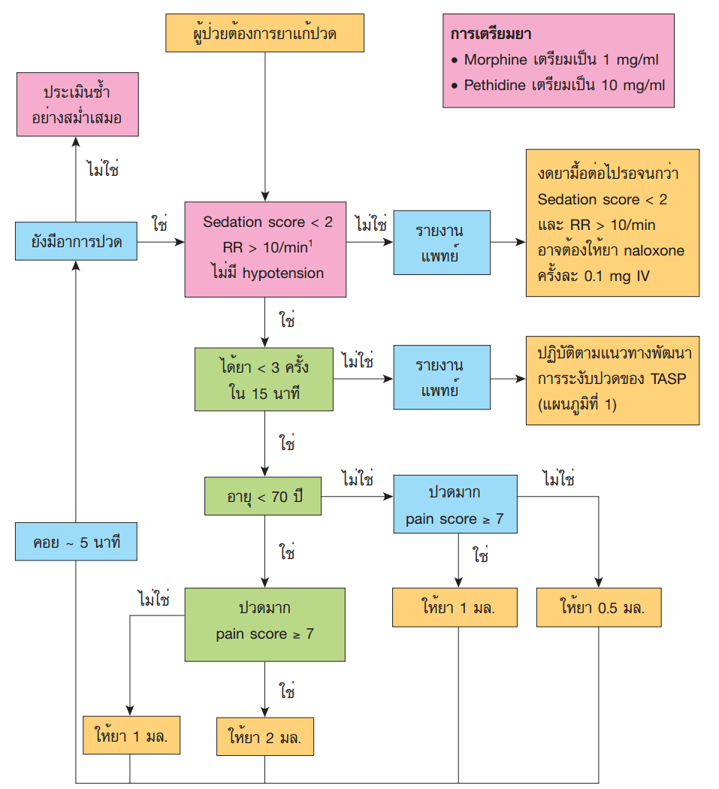
แนวทางการบริหารยา Opioid iv prn

Slide 26
Sedation score
0 = ไม่ง่วงเลย
1 = ง่วงเล็กน้อย ปลุกตื่นง่าย ตอบคำถามได้อย่างรวดเร็ว
2 = ง่วงปานกลาง ปลุกตื่นง่าย อยากหลับมากกว่าคุยด้วย
3 = ง่วงมาก ปลุกตื่นยาก ไม่โต้ตอบ
S = ผู้ป่วยกำลังหลับ ตื่นได้ง่ายเมื่อมีสิ่งประตุ้น
ใช้วัดการกดการหายใจได้เร็วที่สุด
เป้าหมายของการระงับปวด
ผู้ป่วยรู้สึกสบาย
Sedation score < 2 และ RR > 8

Slide 27
อาการแทรกซ้อนที่เกิดจาก Opioid
อาการรุนแรงแต่พบไม่บ่อย
กดการหายใจ (พบได้กรณีให้ยาเกินขนาด หรือมีการใช้ยา sedative อื่นร่วมด้วย)
อาการไม่รุนแรงแต่พบบ่อย
ง่วงซึม (เฝ้าระวังโดยการประเมิน sedation score)
คลื่นไส้ อาเจียน
คัน
ปัสสาวะไม่ออก
ท้องอืด
รักษาตามอาการ

Slide 28
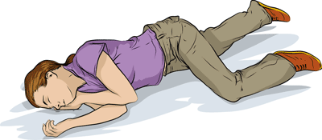
Sedation score 2 + RR ≥ 10
เปิดทางเดินหายใจให้โล่ง ถ้ายังไม่โล่งให้จับผู้ป่วยนอนตะแคงในท่าพักฟื้น (Recovery position) ถ้าไม่มีข้อห้าม
ให้ O₂
ดู pupil size → pinpoint ?
แพทย์รับ notify

Slide 29
Sedation score 3 + RR < 10
Pinpoint pupil
Adequate oxygenation and ventilation ยังไม่ต้องรีบใส่ ET tube
เตรียม Naloxone

Slide 30
Naloxone
IV bolus 0.1-0.2 mg (1-4 mcg/kg)
Repeat q 2-3 min
Continuous infusion 3-5 mcg/kg/h
Duration 30 นาที
ข้อควรระวัง
Renarcotization
Acute withdrawal ในผู้ที่ติดยา opioid

Slide 31
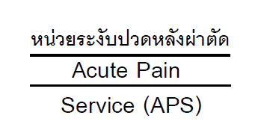

Slide 32
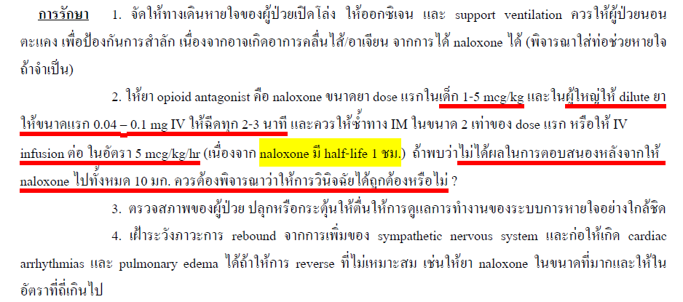

Slide 33
